Slide 1

AI Coding 课程讲稿（精简版·Markdown）
汇报人：XXX
2025-12-01

Slide 2


导⼊
AI Coding 的发展历程
从哪些维度理解 AI Coding
限制与问题 & 解决⽅案
⼯具实战：Claude Code & Cursor
端到端案例：Todo API
未来趋势
⾏动建议与资源
目录
CONTENTS

Slide 3

01
导⼊

Slide 4

课程背景与定义
AI辅助编程
协作提升效率
AI Coding课程聚焦在真实的软件工程环境中，人类工程师和大模型的高效协作，旨在提升效率，同时避免技术债和风险的放大。
在软件工程中，人类工程师和大模型通过协作提升效率，同时避免技术债和风险的放大，实现高效开发与稳定交付。

Slide 5

目标听众与预期成果
目标听众
预期成果
课程适合对AI辅助编程感兴趣的工程师、团队领导和技术爱好者，旨在帮助他们掌握AI Coding的核心概念、方法论和实践技巧。
完成课程后，学员将能够深入理解AI Coding的认知框架，并拥有一套可直接实践的实战流程和Prompt模板，实现项目中小规模的落地应用。

Slide 6
02
AI Coding 的发展历程

Slide 7
从传统⼯具到多 Agent 协作
01
02
03
04
05
阶段 0
阶段 1
阶段 2
阶段 3
阶段 4
传统智能开发工具，包括IDE自动补全、重构工具、静态分析、安全扫描等，虽无大模型，但已初步实现辅助编程功能。
基于ML的代码补全，如早期TabNine，通过语言模型预测下一个token，局限在于仅作用于单文件、本地上下文。
大模型代码生成+IDE插件，如GitHub Copilot和早期ChatGPT，能够根据自然语言描述生成函数、类、测试及文档。
项目级理解+多轮协作，工具可读取整个仓库，实现多文件、项目级理解，代表有Cursor、Claude Code等AI IDE/Agent工具。
流程化&多Agent，AI融入Issue、PR、CI/CD等环节，MCP等协议助力AI安全调用内外部系统，任务可多Agent协作完成。

Slide 8
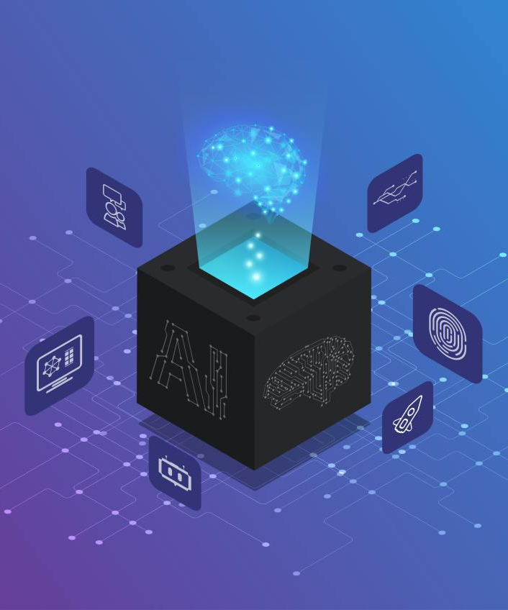
模型能⼒演进的关键点
上下文范围变大
从编写到理解/改造
模型能力显著提升，能够从几百行扩展到几万token，开始有能力“读懂”一个中小型服务。
AI不仅限于生成代码，还能分析遗留系统，寻找耦合点，并提出重构方案，助力软件优化。
环境感知
对开发者的影响
通过MCP等机制调用命令行、查看日志、访问API，AI Agent能够融入环境工作，而不仅仅是处理静态文本。
工作重点从“亲手写每一行代码”逐渐转向“设计、拆解任务、评审和把关”，更加注重于高级别的软件开发生命周期管理。

Slide 9
03
从哪些维度理解 AI Coding

Slide 10

⼯具维度
01
AI开发位置
根据需求选择AI工具形态，IDE/编辑器插件适合日常写码、局部问题；专用AI IDE适合前端、多文件协作。
02
AI工具多样
命令行/CLI工具适合后端、DevOps；流程工具则渗透整个工程流程，如Claude Code助写PR、做初步review。
03
AI融入流程
思考AI在团队中的角色，是仅限于编辑器内功能，还是全面融入从Issue到CI/CD的整个开发流程。

Slide 11

⽅法论维度
vibe coding模式
特点是想到什么就丢给AI处理，出bug再由AI修复，此过程不可复现，且难以团队协作。
SDD模式
需求结构化写Spec，AI按Spec输出实现、测试及文档，Spec可版本化、review，为协作基准。
SDD工作流
从自然语言需求出发，制定Spec，构建项目结构，实现功能，测试验证，文档记录，最后复盘总结。

Slide 12

⼯程维度
强化工程实践
需配套代码规范、目录约定、测试覆盖策略、Review及安全审计，并设立写给AI的规则文件。
AI需工程约束
仅引入AI而不加强工程约束会导致代码质量不稳、风格不一，技术债积累加速，安全合规问题隐蔽。
AI上限与下限
AI的上限取决于工具和模型的能力，下限则受团队工程实践的保障，强调工程实践的重要性。

Slide 13
04
限制与问题 & 解决⽅案

Slide 14
限制与问题 & 解决⽅案
模型局限
⼈的误区
AI在复杂业务规则、安全及边界条件上易出错，且过度自信，选择性注意上下文，可能忽视关键信息。
过度依赖AI导致技能退化，期待值过高忽视多轮协作需求，团队内用法不一致影响项目整体风格统一。
⼯程⻛险
解决思路
引入AI后，代码质量、风格、结构易失去统一，技术债积累加速，且安全合规问题隐匿性增强。
建立兜底策略，测试前置，要求边界条件，多视角检查，结构与规范前置，安全敏感区域仍由资深工程师主导。

Slide 15
05
⼯具实战：Claude Code & Cursor

Slide 16
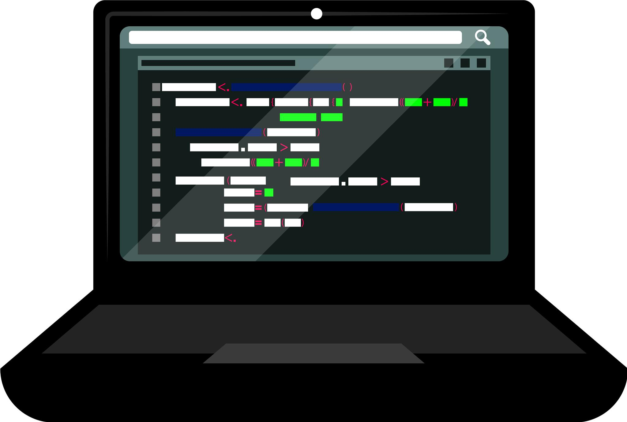
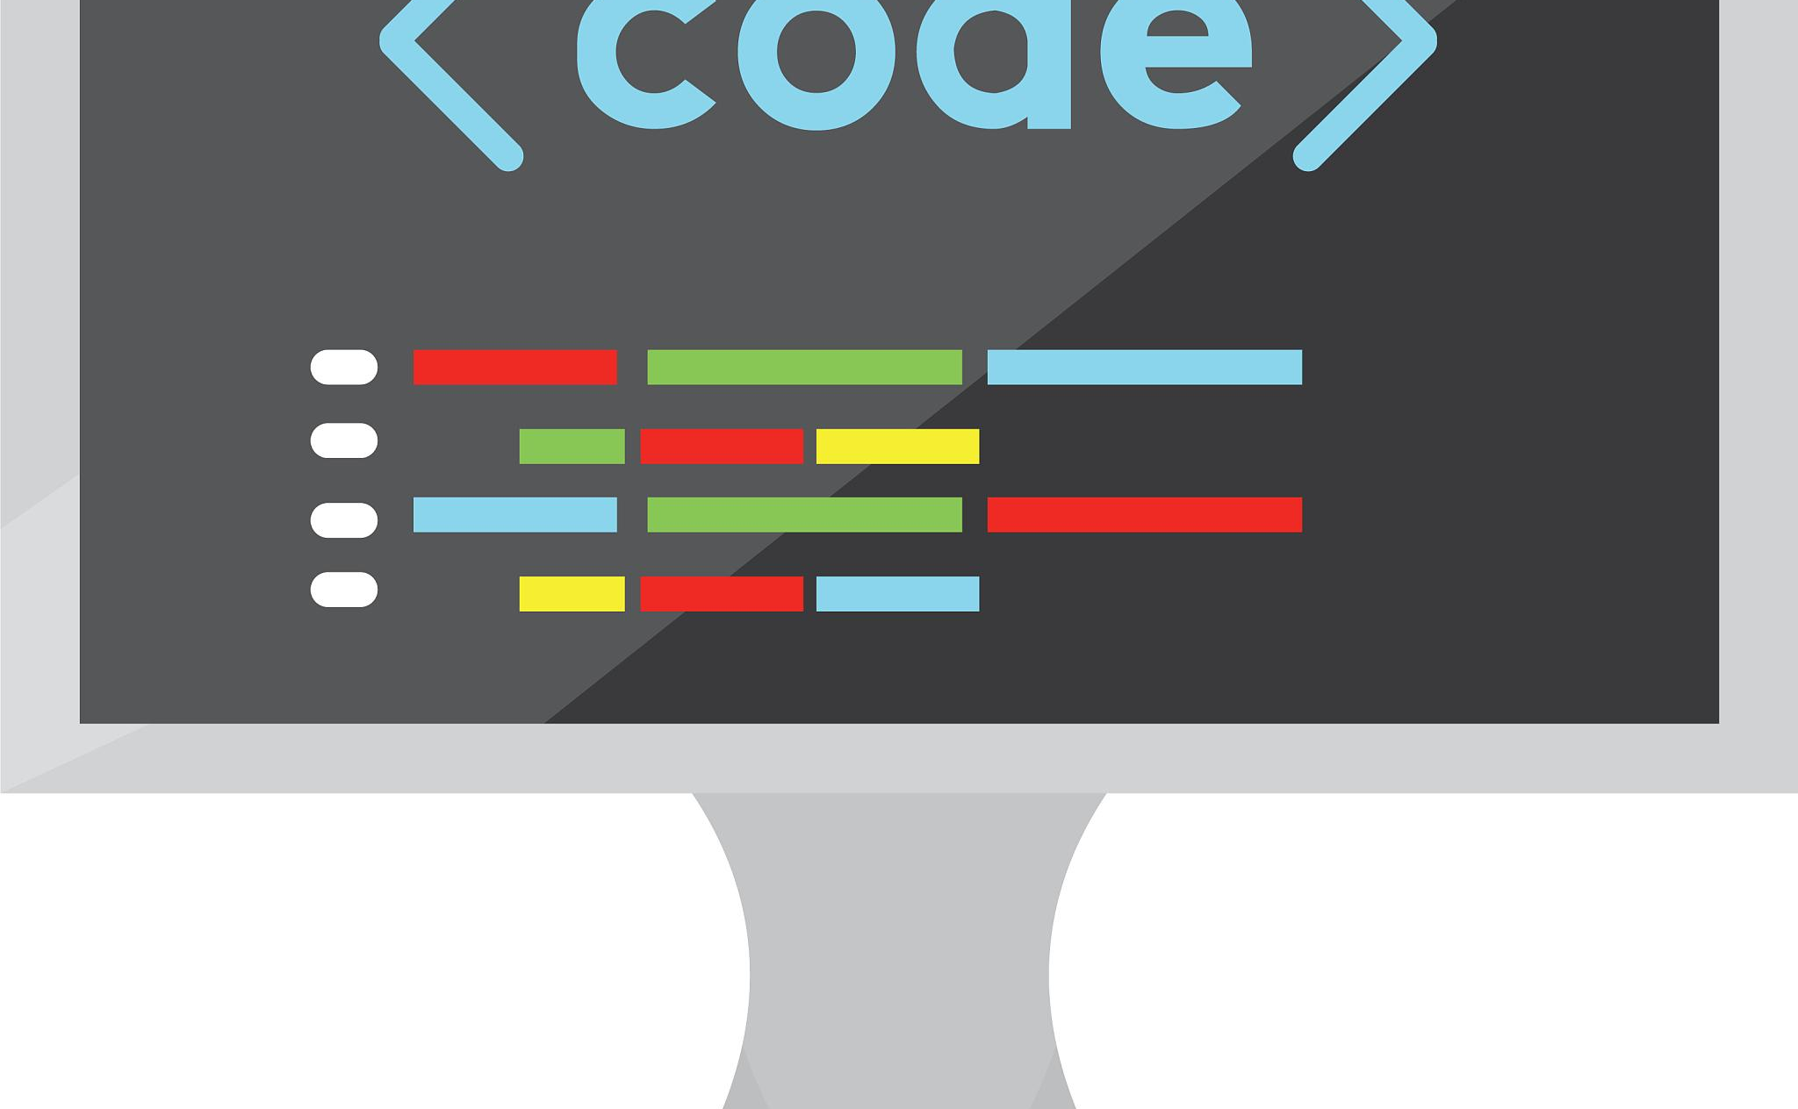
Claude Code vs Cursor：定位
Claude Code
Cursor
终端/CLI优先的工作流，能读取项目、修改文件、运行命令，并深度集成了MCP、Skills、Subagents等功能，更像是一个“AI程序员+自动化工作流平台”。
基于VS Code的AI IDE，提供智能补全、项目级Agent、内置浏览器、Bugbot等特性，对前端和本地开发体验有极大的优化，是目前最好用的AI IDE之一。

Slide 17
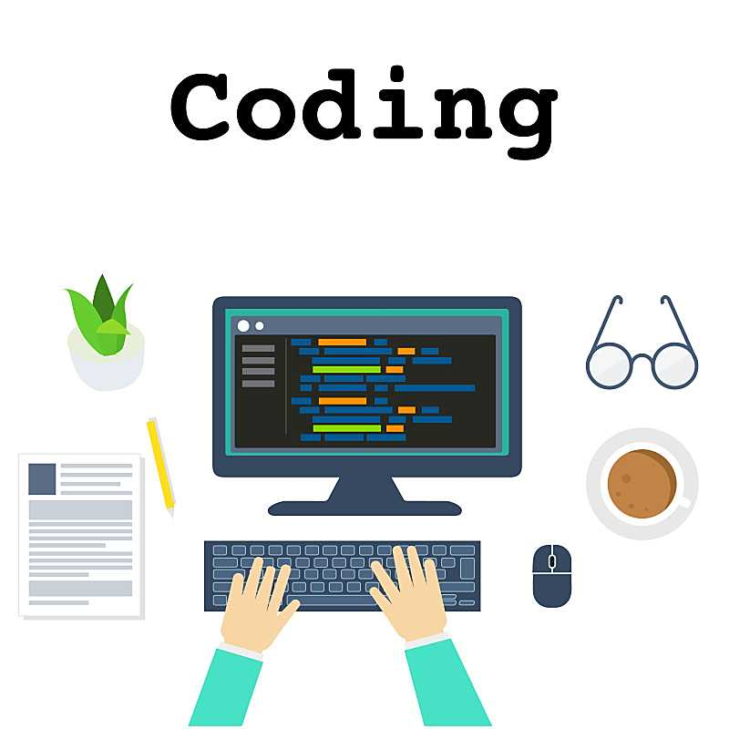
Claude Code 的典型场景
项目级理解&导航
功能开发/修bug/重构
模块职责总结，复杂模块边界与依赖分析，以及全局函数调用链追踪，助力开发者深入理解项目结构。
根据描述生成patch，拆分重构屎山函数，并迁移callback风格至async/await等现代语法。
测试/文档/脚本
代码阅读与学习
自动生成单元测试、集成测试，以及README/API文档草稿，同时生成数据迁移和运维脚本。
为新人定制阅读路线图，并以自然语言解析复杂业务逻辑，助力团队快速融入项目。

Slide 18


Claude Code 的⾼级能⼒
MCP
为AI插上标准化“USB-C接口”，安全接入文件系统、数据库、HTTP API及内部系统。
Skills
固化单测编写、Release Note生成等任务流程，供Claude Code、Claude网页、Agent SDK等多处复用。
Subagents
同一任务中，多个Claude小号并行协作，分别负责实现、测试、文档和审查，构建可编排的AI开发平台。

Slide 19

Cursor 的⼏个关键点
.cursor/rules / AGENTS.md
包含写给AI的新人项目规范与背景说明，确保智能工具在团队中高效、合规地运行。
内置浏览器 / WebDev
对前端开发体验有极大的优化，提供了智能补全、项目级Agent、内置浏览器等功能。
Bugbot / CLI 集成
参与PR review和CI自动检查，确保代码质量和开发流程符合标准，提升软件开发效率。

Slide 20
06
端到端案例：Todo API

Slide 21
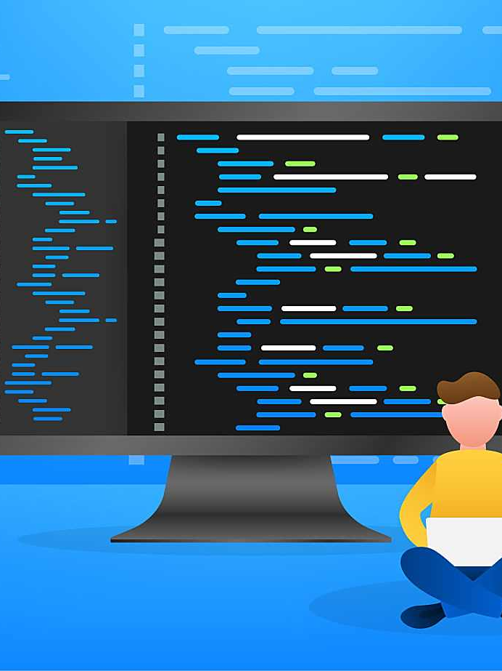
案例设定
功能
创建 / 查询 / 更新 / 删除 Todo；按状态过滤，简单分页。
技术栈
Node.js + TypeScript + Express + Jest，重点演示需求到复盘的AI协作流程。

Slide 22


阶段⼀：需求整理 & Spec
需求整理
用自然语言描述业务需求，确保需求清晰无歧义，为AI协作提供基础。
结构化Spec
AI将需求整理为结构化Spec，包括数据模型、接口、状态码及边界情况。
审核与修改
人工审核并修改Spec，形成可版本化的契约，确保需求准确无误。

Slide 23



阶段⼆：项⽬结构 & 技术栈决策
人类主导
AI辅助
协作模式
人类工程师决定技术栈与整体目录结构，如routes/, services/, repositories/等。
AI生成初始化命令、tsconfig / jest.config、基础目录和入口文件，辅助项目落地。
工程架构、关键约定由人类拍板，AI负责具体“落地执行”，形成高效协作模式。

Slide 24
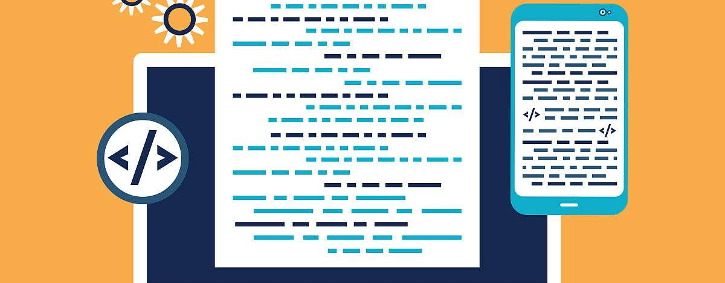


阶段三：实现接⼝
Claude Code任务
01
按Spec实现POST /todos，限定修改特定目录，禁止新增依赖，输出patch+设计说明。
人类关注点
02
是否遵守Spec，是否符合项目约定，有明显设计漏洞，确保开发质量。

Slide 25
阶段四：测试优先 & 迭代修复
AI测试场景
Jest测试生成
AI列出测试场景，涵盖正常、缺字段、非法状态等，确保全面覆盖。
根据场景生成Jest测试文件，实现自动化测试，提高测试效率。
01
02
测试与修复
测试验证正确性
03
04
本地运行测试，针对失败日志，Claude Code分析并给出最小修复patch。
AI写代码需通过测试验证，确保正确性和稳定性，依赖于测试和工程体系。

Slide 26

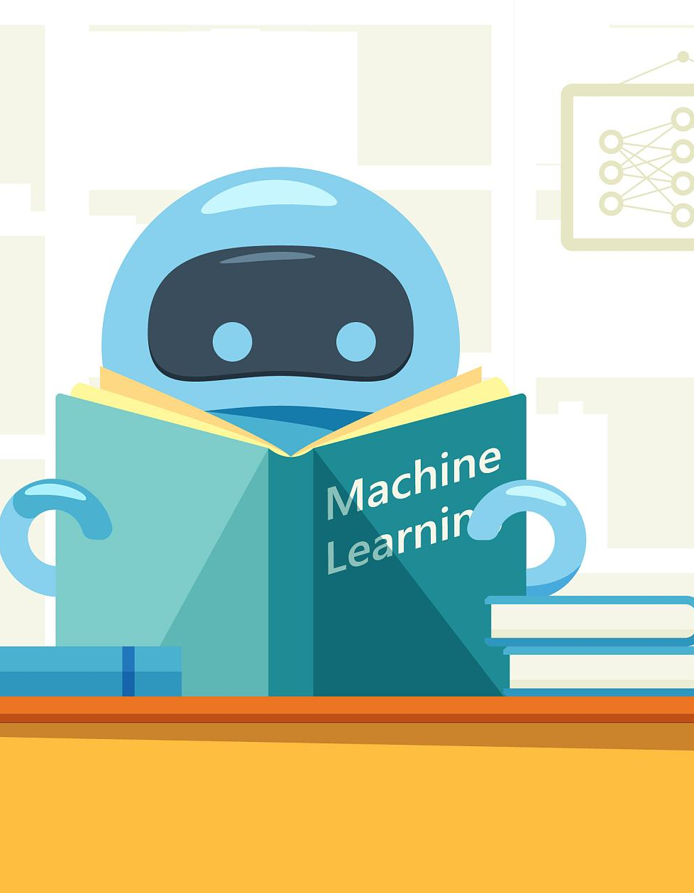
阶段五：⽂档 & 脚本
AI生成README
常用脚本生成
AI根据代码和Spec生成README，涵盖项目简介、启动、API文档及示例。
AI助力生成启动脚本、Dockerfile等，提升团队协作效率。

Slide 27


阶段六：复盘——⼈和 AI 的职责边界
人类工程师的职责
AI的主要负责
负责需求澄清、Spec最终版；技术栈、项目结构、规范；关键设计决策与最终Review；测试策略与安全要求。
整理需求→ Spec草稿；生成项目骨架、实现代码、测试与文档草稿；分析测试失败并提出修复方案；充当非常勤奋的Pair Programmer。
核心结论
AI Coding的关键不在于AI写了多少代码，在于你是否拥有一条可重复、可演进的协作流程，从而高效地完成软件开发任务。

Slide 28
07
未来趋势

Slide 29
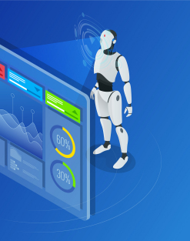
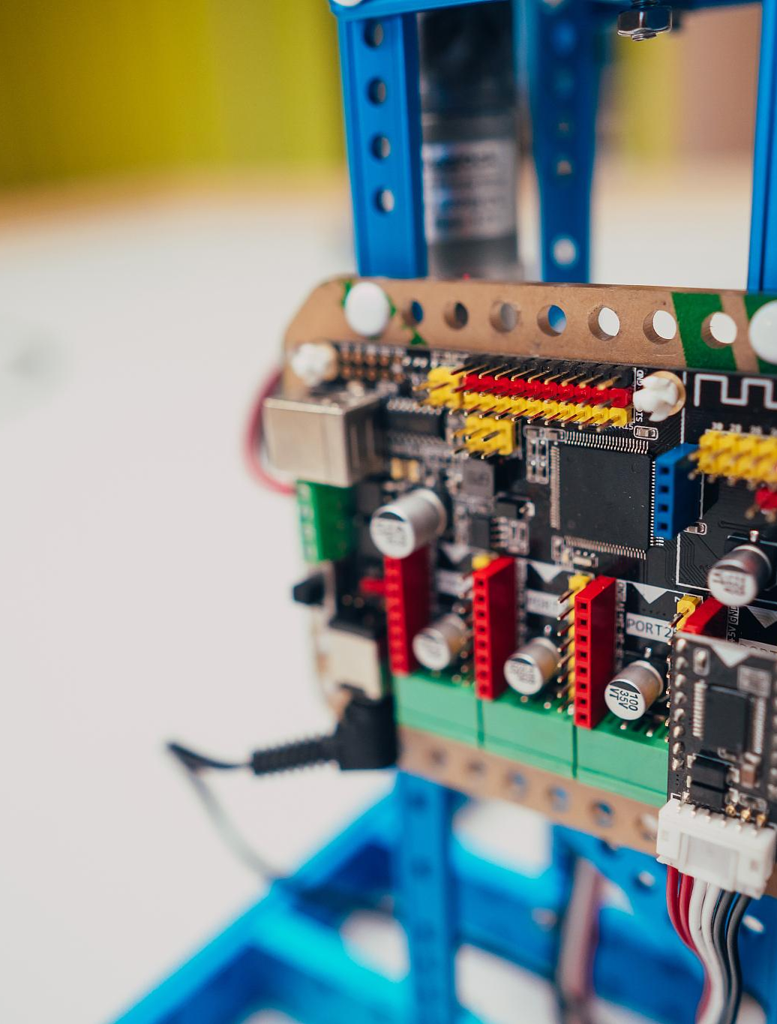
⼯具与平台
01.
私有模型普及
在安全敏感场景下，本地/私有模型因其数据安全性与可控性优势，将逐渐普及，成为企业首选。
02.
IDE AI标配
随着技术成熟，IDE中的AI能力将不再是额外插件，而是默认为标准配置，融入开发者日常工作流程。
03.
MCP连接器繁荣
当MCP等协议达到成熟阶段，市场上将涌现出大量可即时复用的连接器服务器（MCP servers），简化系统连接与集成过程。

Slide 30
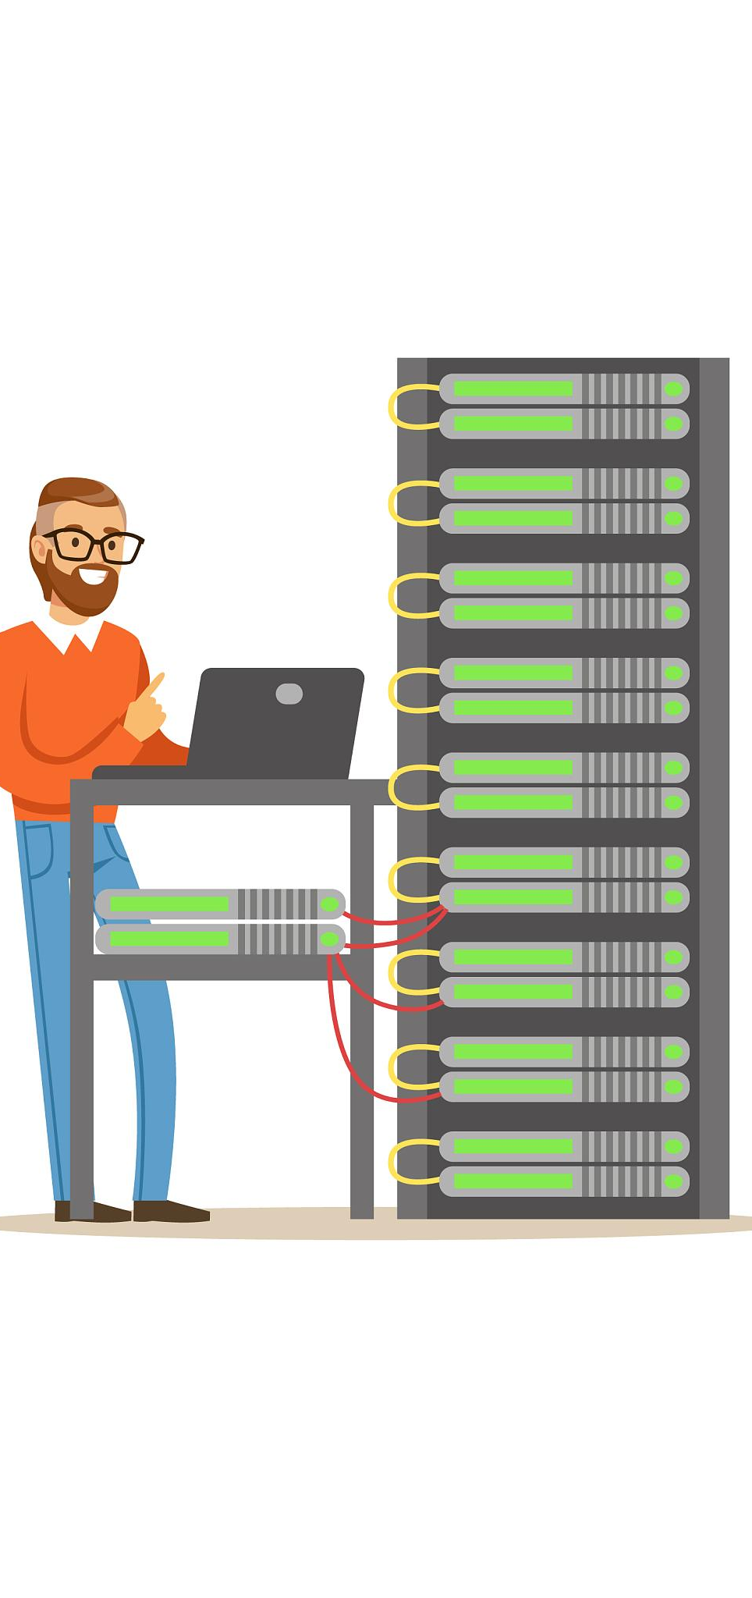

开发模式与⻆⾊变化
SDD与Agent协作常态
Spec-Driven Development与Agent协作模式将越来越常见，两者结合促进系统化思考与协作效率提升。
工程师角色转变
工程师角色从“手写每一行代码”向“设计系统、拆解任务、管理Agent与工具”转变，体现技能与需求的进化。
新技能需求上升
架构能力、抽象能力、沟通协作能力的相对重要性将持续上升，以应对日益复杂且高度协作的开发任务。

Slide 31
08
⾏动建议与资源

Slide 32
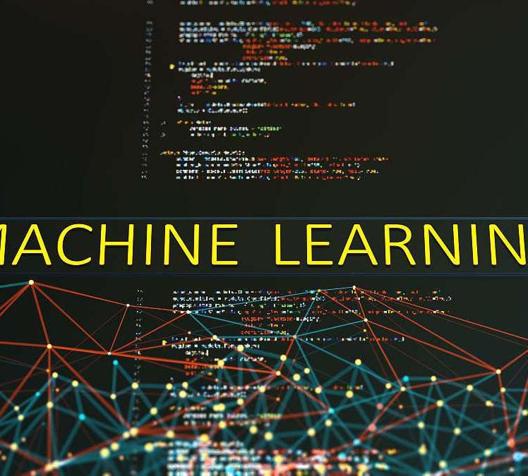
个⼈层⾯
Todo API练AI
记录AI优劣
选⼀个熟悉技术栈的“⼩项⽬”，照着 Todo API 流程完整⾛⼀遍；刻意记录，哪些场景 AI 好⽤；哪些场景 AI 易踩坑。
刻意记录哪些场景AI表现出色，以及哪些场景AI易出问题，通过实践学习，提升对AI辅助编程的掌握与应用能力。

Slide 33

⼩组层⾯
AI迭代项目
编制AI手册
选⼀个⻛险较低的内部项⽬ / ⼯具，尝试⽤ AI 完成⼀次迭代；把过程中⽤到的 Prompt、规范、踩坑记录下来，沉淀为组内的AI Coding 使⽤⼿册。
我们尝试使用AI完成一次迭代，过程中记录了Prompt、规范和踩坑，并将这些经验整合为组内AI Coding使用手册，助力团队更顺畅地使用AI。

Slide 34

团队层⾯
引入AI规则文件
整合说明书与README
逐步引入AGENTS.md / .cursor/rules / CLAUDE.md等规则⽂件；统⼀的 Skills 和 MCP 接⼊规范。
把“写给 AI 的说明书”和“写给新⼈看的 README”统⼀起来；目标不是“⼤家都在⽤ AI ”，而是团队拥有⼀套可复⽤、可演化的 AI Coding 能⼒。

Slide 35

感谢观看
THANKS

